Slide 1
মাল্টিমিডিয়া ক্লাসে
স্বাগতম

Slide 2
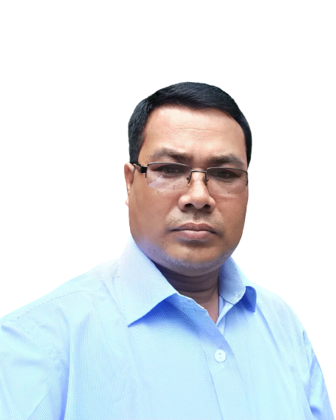
পরিচিতি
শিক্ষক পরিচিতি
পাঠ পরিচিতি
সন্তোষ কুমার বর্মা
সহকারী শিক্ষক
ভান্ডারদহ জনতা উচ্চ বিদ্যালয়
পাটগ্রাম, লালমনিরহাট।
বিষয়: বাংলা ১ম পত্র
শ্রেণি: ৭ম
কুলিমজুর
( পদ্যাংশ)

Slide 3
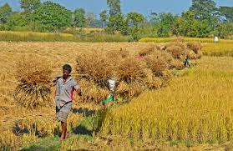
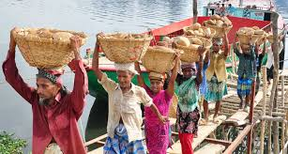
এসো আমরা ছবিগুলো দেখে ভেবে বলি?
মাঠে কাজ করে
শহরে কাজ করে
এদের কে কি বলে---
কুলি-মজুর

Slide 4
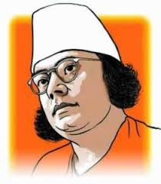
কুলি-মজুর
কাজী নজরুল ইসলাম

Slide 5
শিখনফল
কবি পরিচিতি বলতে ও লিখতে পারবে।
কবিতাটি শুদ্ধ উচ্চারণে পড়তে পারবে।
কঠিন কঠিন শব্দের অর্থ বলতে ও বাক্য লিখতে পারবে।
কুলি-মজুরের জীবন চিত্র বর্ননা করতে পারবে।

Slide 6
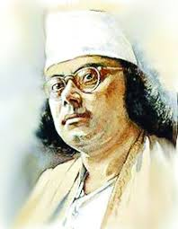
পরিচিতি
জন্মঃ ১১ই জ্যৈষ্ঠ ১৩০৬ সালে ( ২৪ শে মে ১৮৯৯ খ্রিঃ)
ভারতের পশ্চিমবঙ্গের বর্ধ্মান জেলার আসান্সোল মহুকুমার চুরুলিয়া গ্রামে।
কাব্যগ্রন্থঃ অগ্নিবণা, বিষের বাঁশি, ছায়ানট, প্রলয় শিখা ইত্যাদি
গল্প ও উপন্যাসঃ ব্যাথার দান, রিক্তের বেদন, শিউলিমালা, কুহেলিকা ইত্যাদি।
মৃত্যুঃ ২৯ শে আগষ্ট ১৯৭৬ সাল, ঢাকায়
কাজী নজরুল ইসলাম

Slide 7
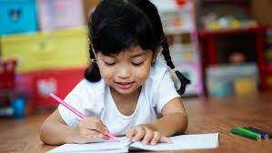
একক কাজ
কাজী নজ্রুল ইসলাম কত সালে কোথায় জন্ম গ্রহন করেন লিখ?

Slide 8
কুলি- মজুর
কাজী নজরুল ইসলাম
দেখিনু সেদিন রেলে,
কুলি বলে এক বাবু সাব তারে ঠেলে দিলে নিচে ফেলে-
চোখ ফেটে এলো জল,
এমনি করে কি জগৎ জুড়িয়া মার খাবে দুর্বল ?

Slide 9
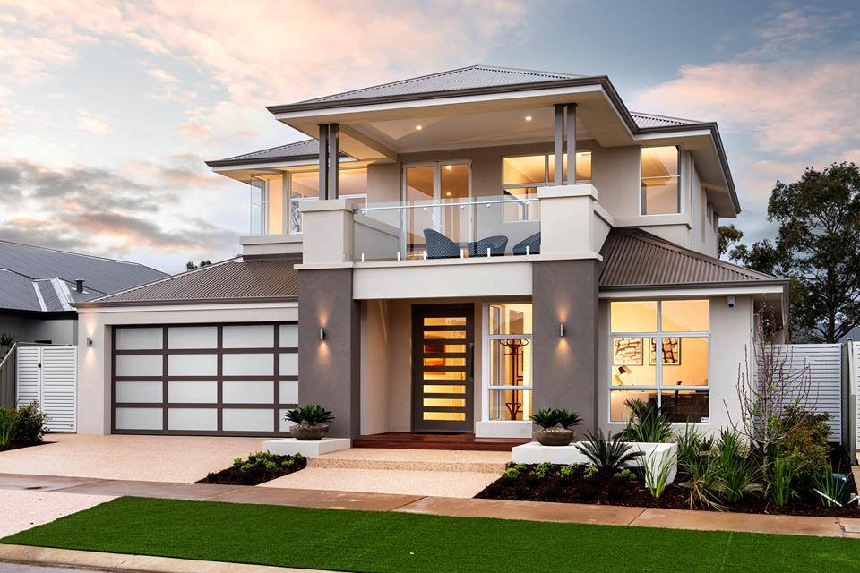
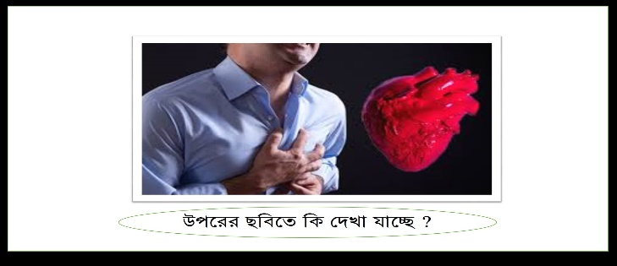
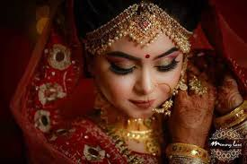
কঠিন শব্দের অর্থ
অট্টালিকা
প্রাসাদ
বক্ষে
বুকে
ঠুলি
চোখের উপর ঢাকনি

Slide 10
জোড়ায় কাজ
অট্টালিকা, বক্ষে, ঠুলি শব্দের অর্থ সহ ২টি করে বাক্য লিখ?

Slide 11
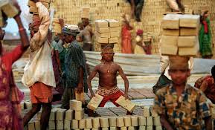
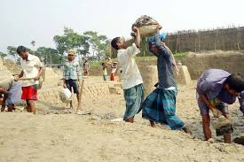
কুলি-মজুর

Slide 12
কুলি –মজুরের জীবন চিত্র
যুগ যুগ ধরে কুলি-মজুরের মতো লক্ষ কোটি শ্রমজীবী মানুষের হাতে গড়ে উঠেছে মানবসভ্যতা । এদের অক্লান্ত শ্রমে ও ঘামে মোটর , জাহাজ , রেলগাড়ি চলছে । গড়ে উঠেছে দালানকোঠা , কলকারখানা ।

Slide 13
দলীয় কাজ
সমাজের মুল কারিগর কারা এবং কেন তারা অবহেলিত তোমার নিজের ভাষায় লিখ?

Slide 14
মুল্যায়ন
১ । কুলি-মজুর কারা লিখ ?
২ । কুলি-মজুরের কাজ কি বর্ণনা করে লিখ ?
৩ । কুলি-মজুরের শ্রমে সমাজ গড়ে মূল্যায়ন কর ?
৪। কাজী নজরুল ইসলাম কত সালের কোন তারিখে কোথায় মৃত্যু বরণ করেন লিখ?

Slide 15
বাড়ির কাজ
কুলি-মজুরের জীবন চিত্র তোমার নিজের ভাষায় বিশ্লেষন করে লিখ?

Slide 16
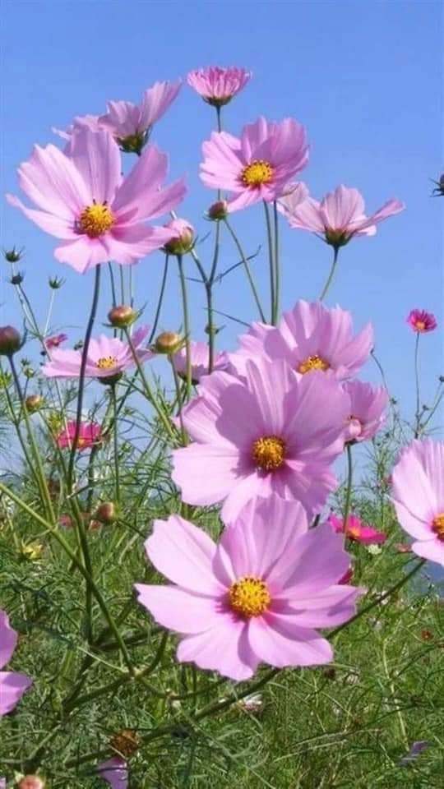
ধন্যবাদ
সবাইকে---------

